Slide 1
3Dモデルの作成
Notes:
以下では、３Dプリンターで基盤地図情報5mDEMを用いて、地理院地図とQGISで3Dモデルを作成する手法について解説します。

Slide 2
Notes:
この図は.md教材の編集用に用いています。

Slide 3
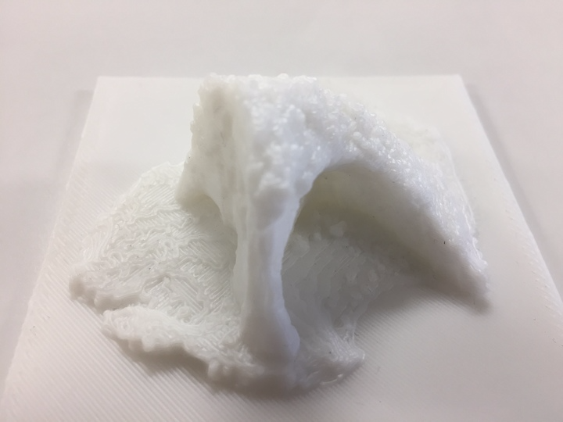
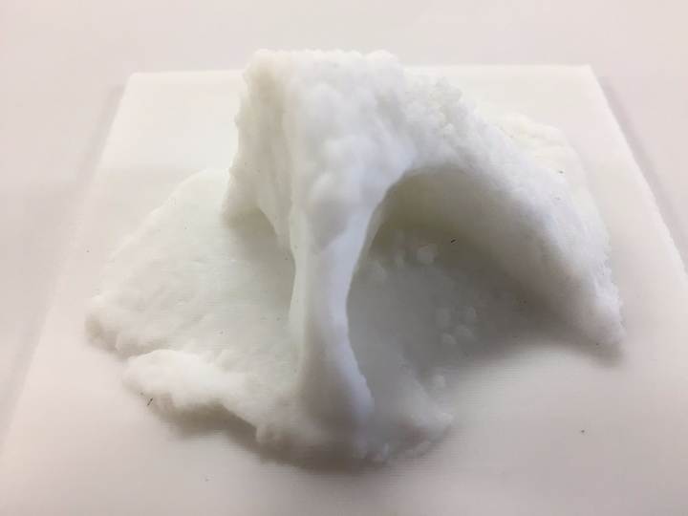
8.0cm
8.0cm
3.5cm
Notes:
この図は.md教材の編集用に用いています。

Slide 4
地理院地図で3Dモデルを作成する

Slide 5
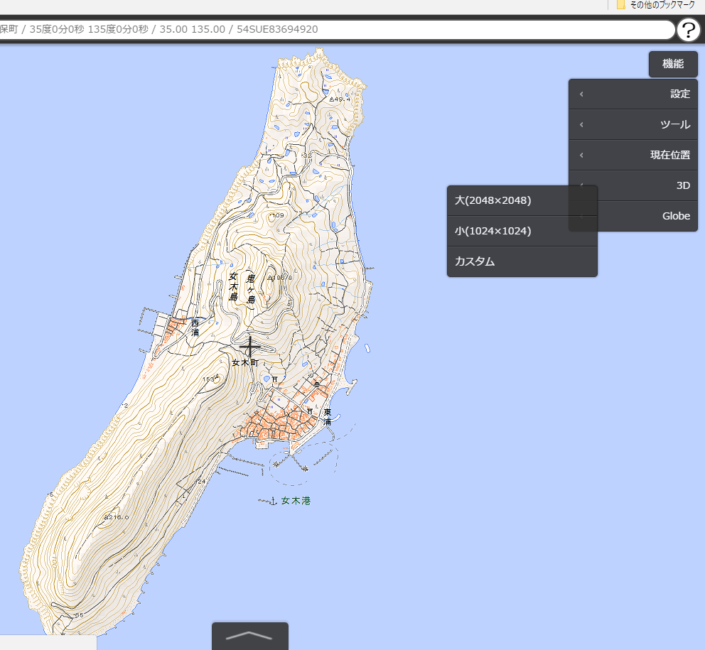
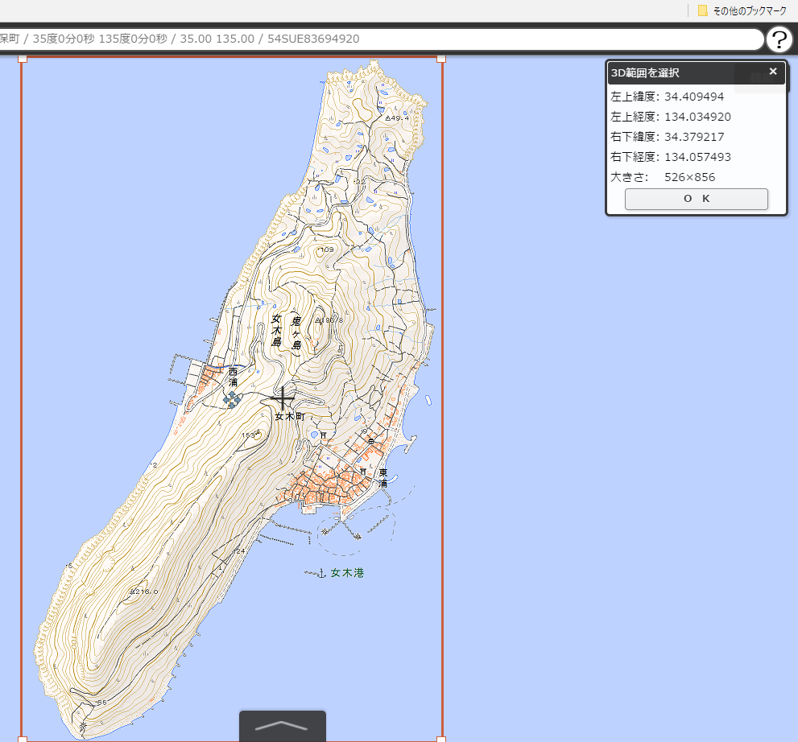
地理院地図からダウンロードする
地理院地図を開き、モデルを作成したい範囲を選択し、3Dボタンをクリックする。
カスタムから範囲を指定し、OKをクリックする。

Slide 6
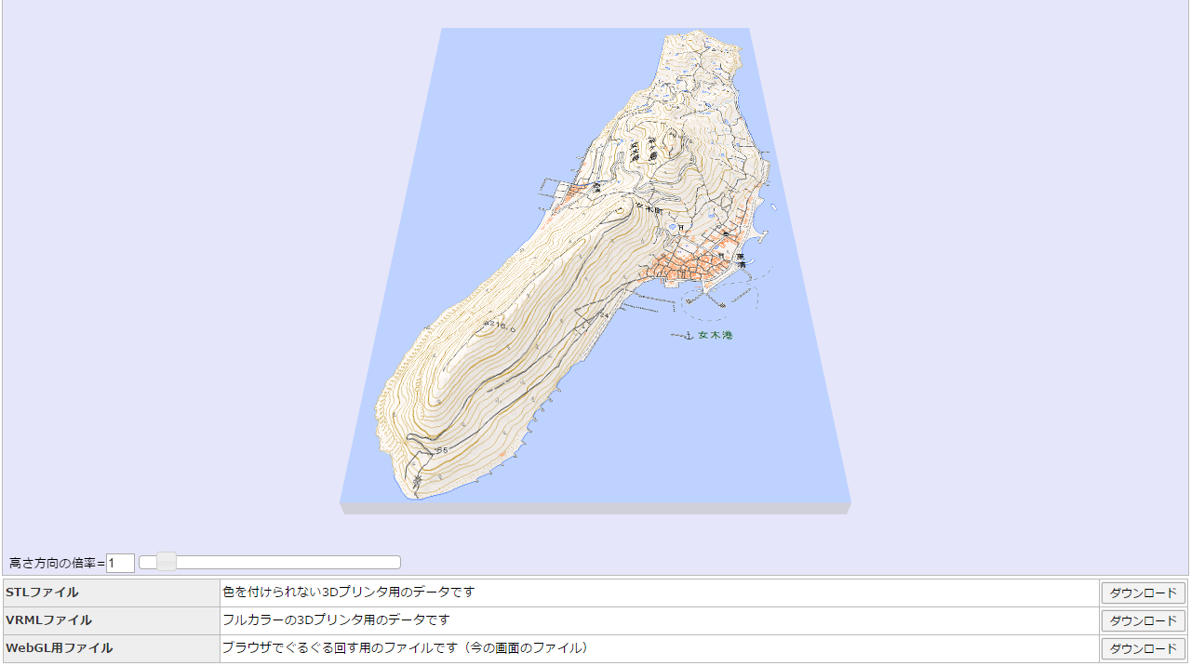
STLファイルをクリックのダウンロードボタンから、データを保存する。

Slide 7
QGISで3Dモデルを作成する

Slide 8
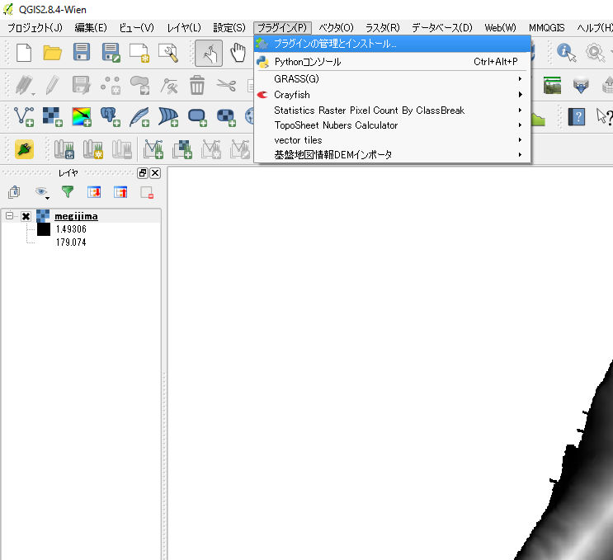
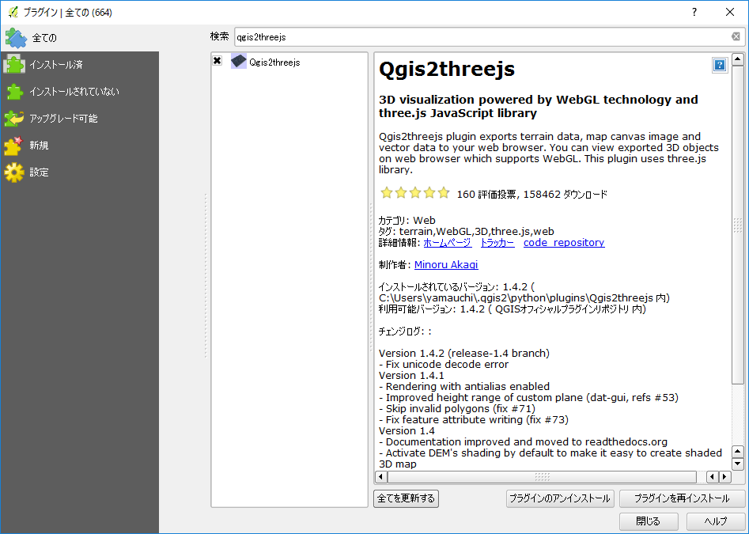
Qgs2threejsをインストールする
QGISで平面直角座標系に、変換したラスタデータを読み込む。
プラグインからプラグインの管理とインストール＞Qgis2threejsを読み込む。

Slide 9
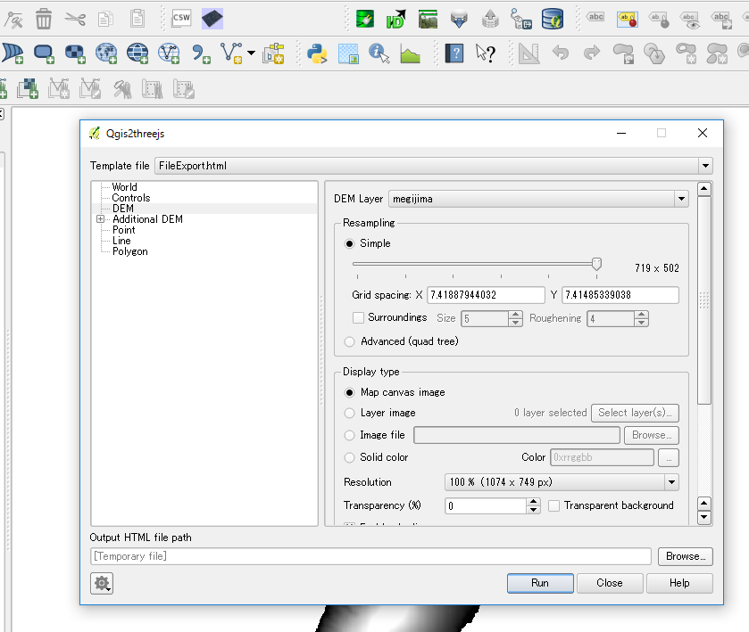
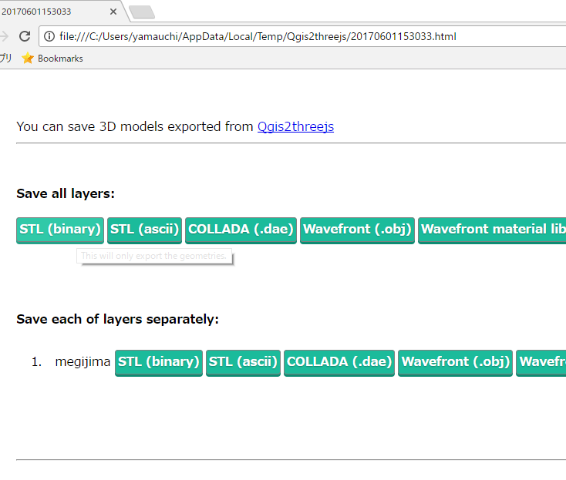
STLに変換する
①
②
③
④
① Qgis2threejsのアイコンをクリックする。② FileExport.htmlを選択する。 ③ STL化するDEMを指定する。 ④ Runをクリックするとhtmlファイルが開くため、そこからSTLをダウンロードする。htmlが開かない場合は、Resamplingのバーを左に動かす。デフォルトで作成するモデルは、QGISで表示している範囲と関係する。

Slide 10
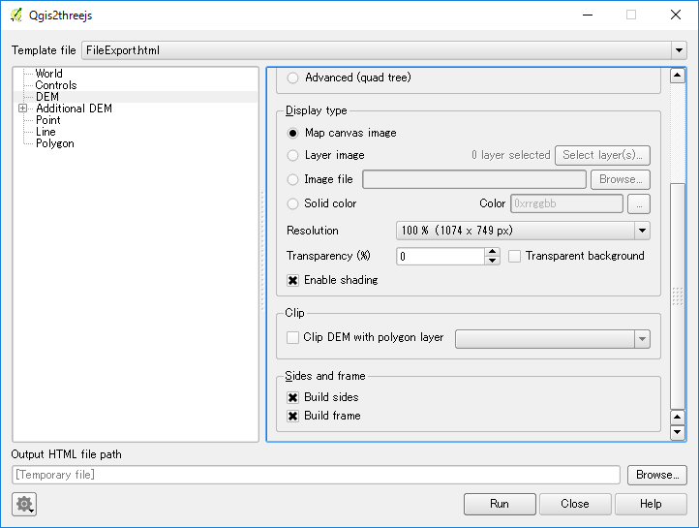
sides やframeにチェックを入れると土台を付けることができる。

Slide 11
STL編集

Slide 12
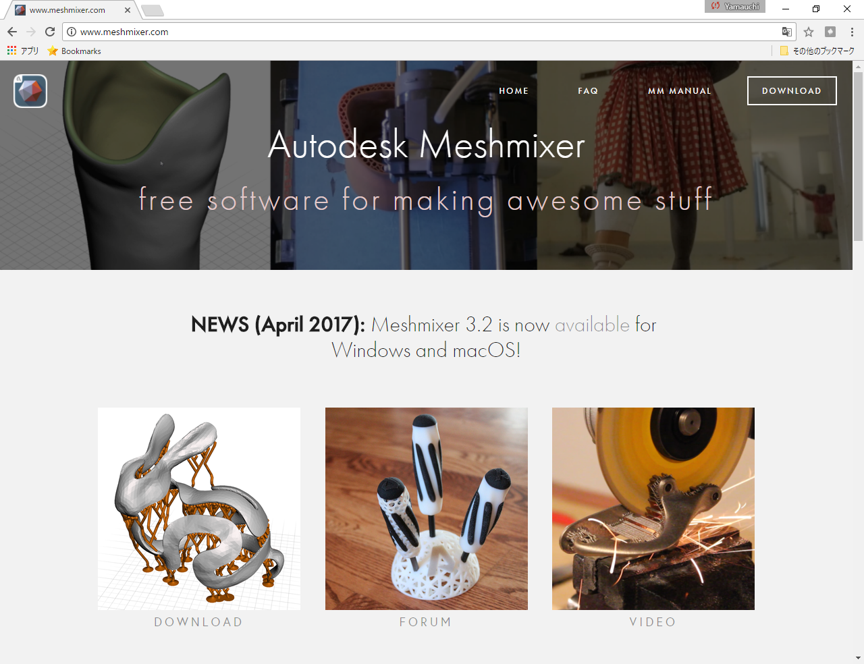
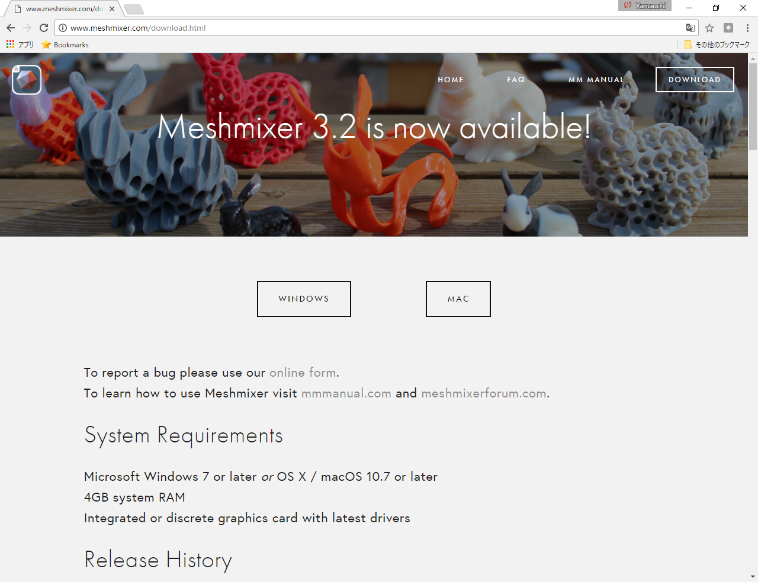
Meshmixerのインストール
Meshmixerの提供ページ（http://www.meshmixer.com/）からMeshmixerのインストーラーをダウンロードする。
ダウンロードしたインストーラーに従い、Meshmixerをインストールする。

Slide 13
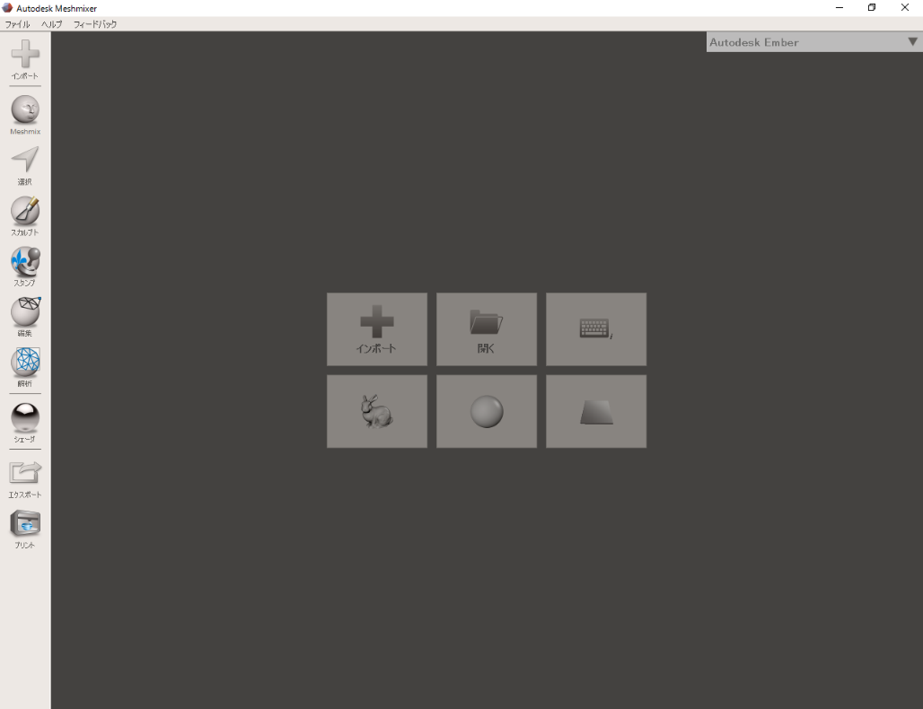
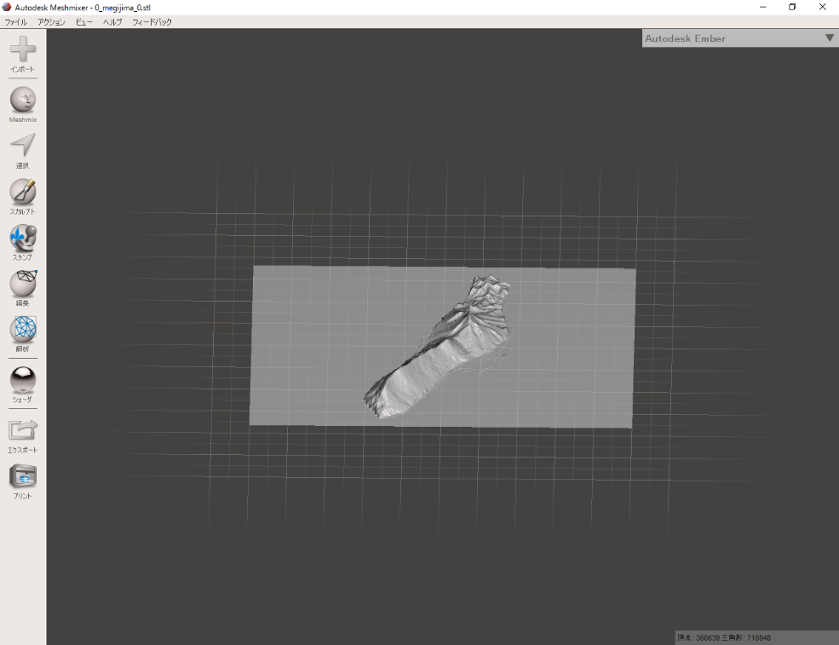
モデルのインポート
Meshmixerを起動し、インポートからQGISで作成したSTLを読み込む。
※QGISで土台を作成した場合などモデルが2つある場合は以下のようにする。

Slide 14
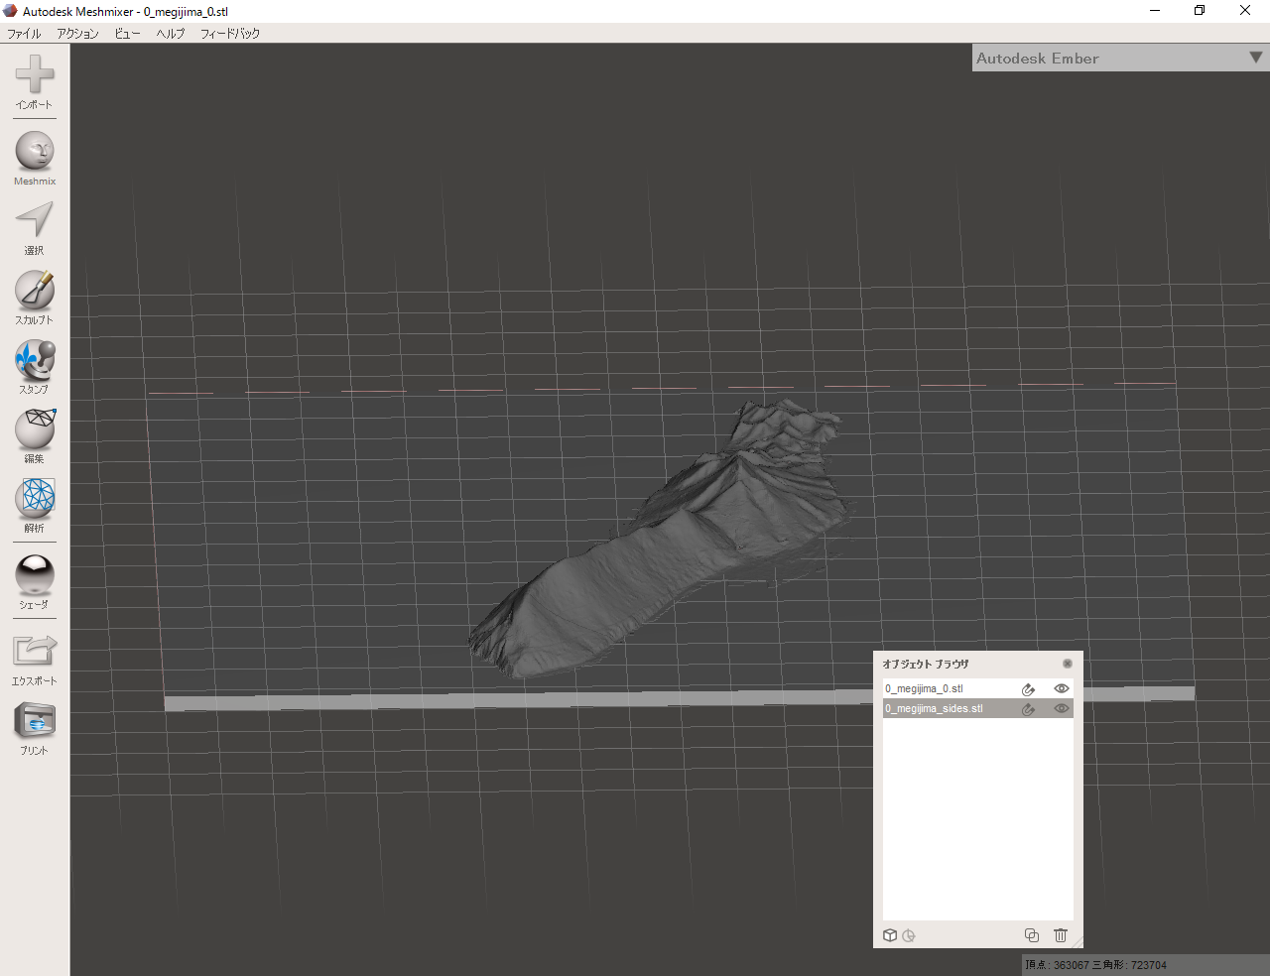
モデルが２つある場合
QGISで土台を作成している場合は、2つモデルができるため、片方のファイルを先に読み込んだ後に、もう片方のファイルをドラックアンドドロップする。「追加」と「置き換え」のうち、「追加」をクリックする。オブジェクトブラウザに２つレイヤが追加されていれば、読み込みができている。オブジェクトブラウザが表示されない場合は、ビュー＞オブジェクトブラウザを表示をクリックする。

Slide 15
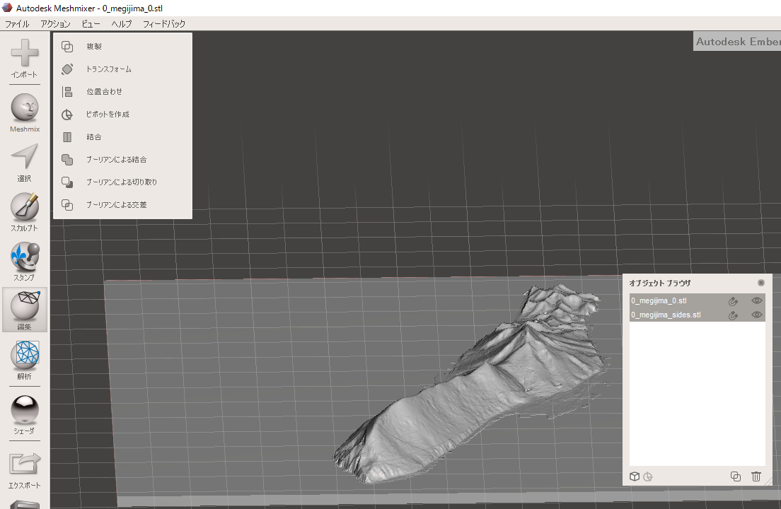
モデルの結合
③
①
②
①片方のファイルをオブジェクトブラウザで選択（クリック）する。②次に結合するファイルをShiftキーを押しながら選択する。③メニューが表示されるため、結合をクリックする。

Slide 16
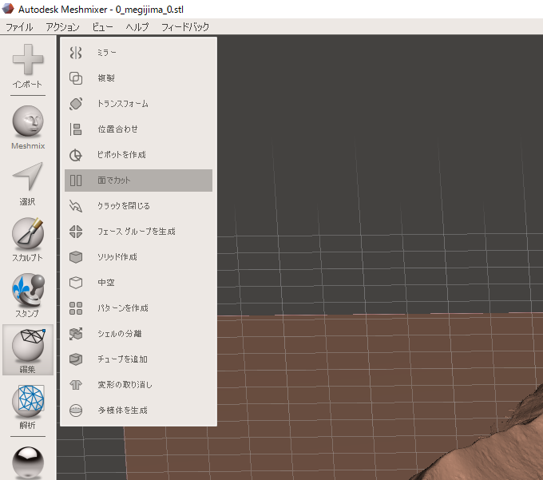
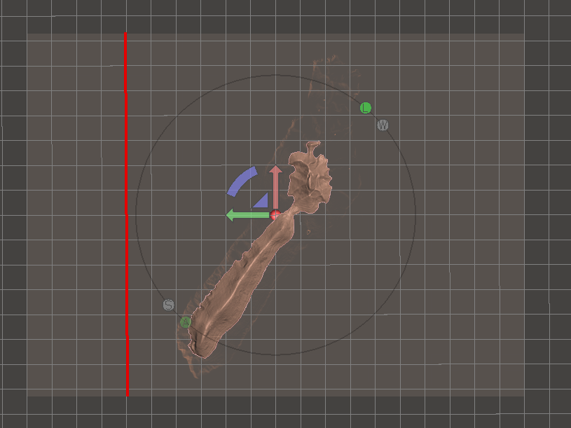
モデルの切断
②
①
① 編集＞面でカットを選択する。② モデル上で切り取りたい方向にドラックしてラインを作成する。作成したラインの微調整は、赤、緑、青の矢印をドラッグして行う。この画面の場合、縦方向への移動は赤、横方向の移動が緑となる。青は切り取る面の角度を調整できる

Slide 17
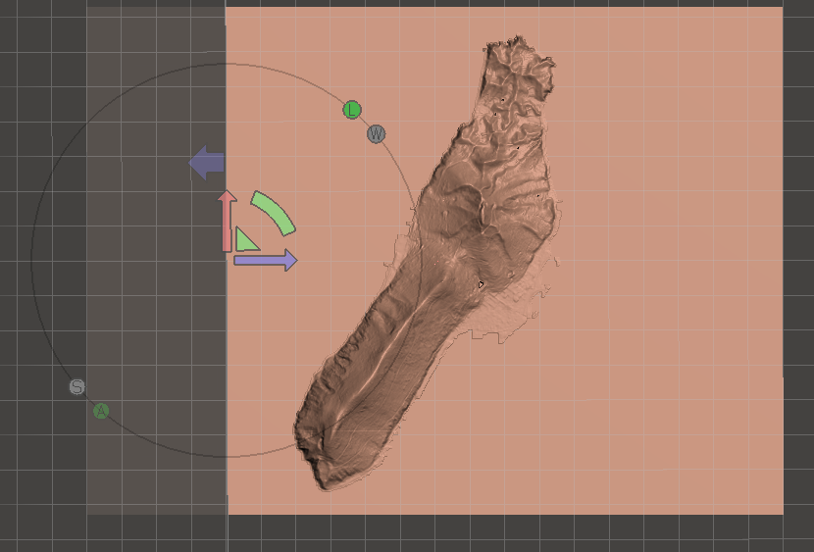
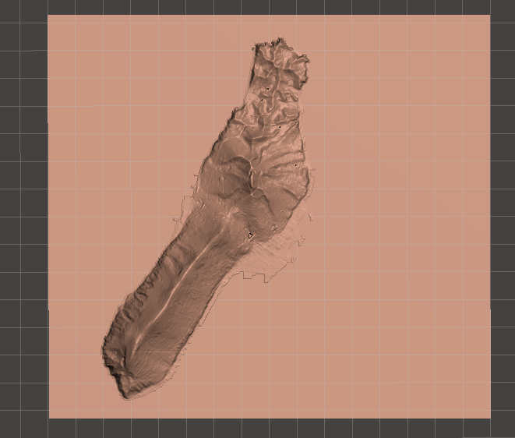
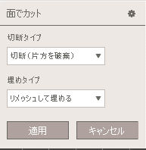
③
④
③ 切り取る面（破棄する面）を選択する。④ 適用をクリックすると切断することができる。
※ この時、切断面の穴埋めがうまくいかない場合がある。その場合は事前にソリッドを作成し、切断後に中穴を作成するなどの処理が必要になる。

Slide 18
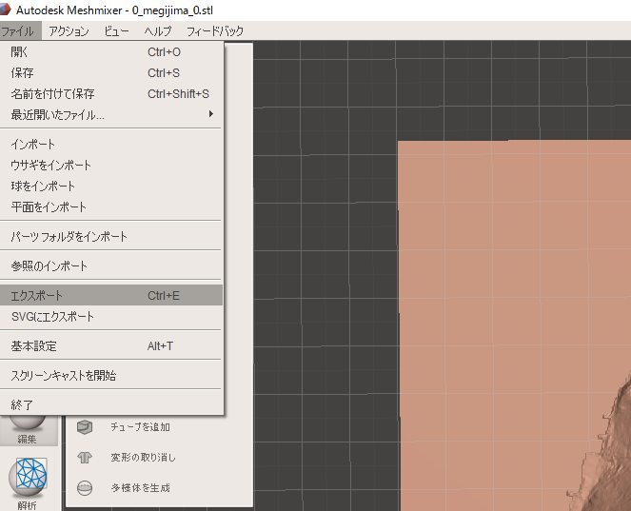
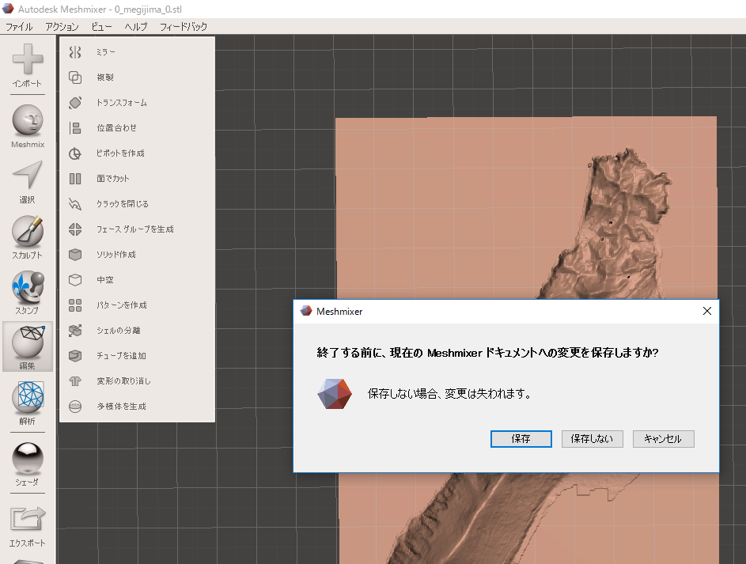
STL形式でエクスポート
エクスポートをクリックして、STLファイルを任意の場所に出力する。3Dプリントする際に、出力したファイルを用いる。ソフトウェアを閉じる際に作業ファイルを保存しておくと良い。

